Slide 1
GüselStar XXI
Team 39

Slide 2
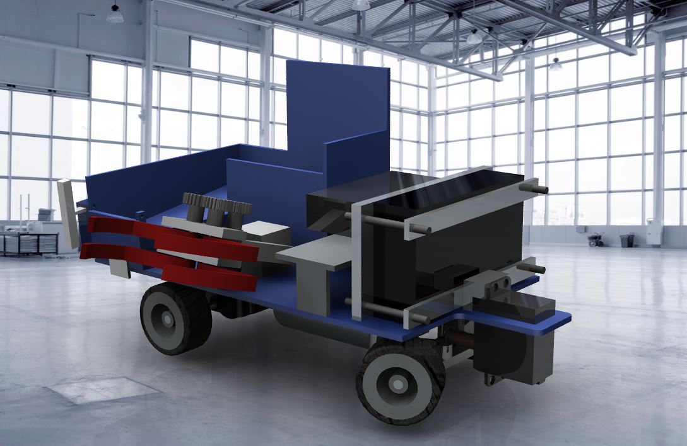

Slide 3
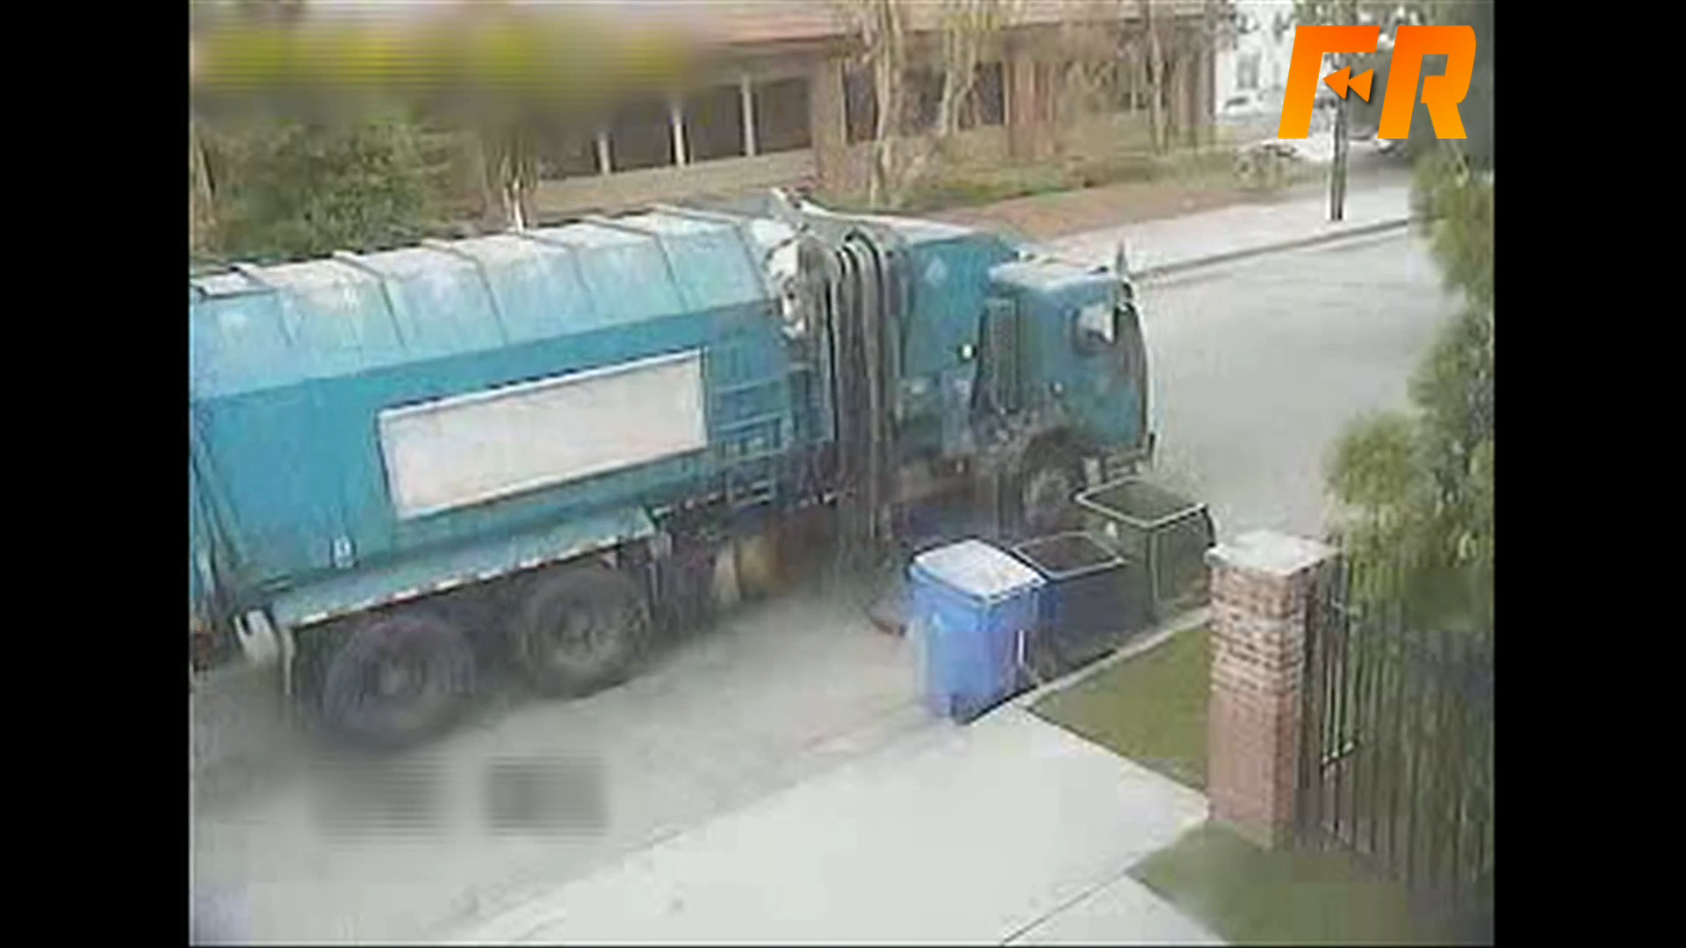

Slide 4



Inhalt
Übersicht
Maschinenbau
Elektrotechnik
Informatik

Slide 5
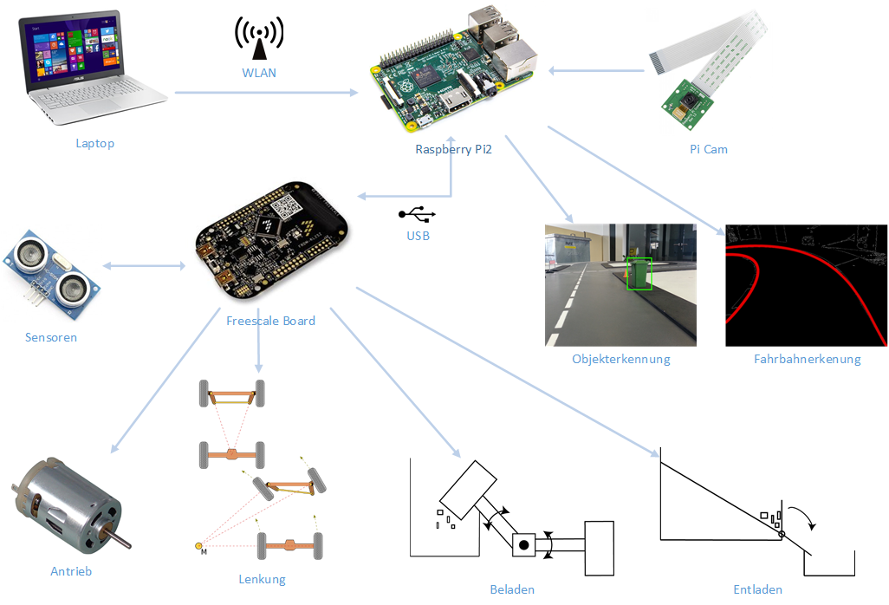

Slide 6
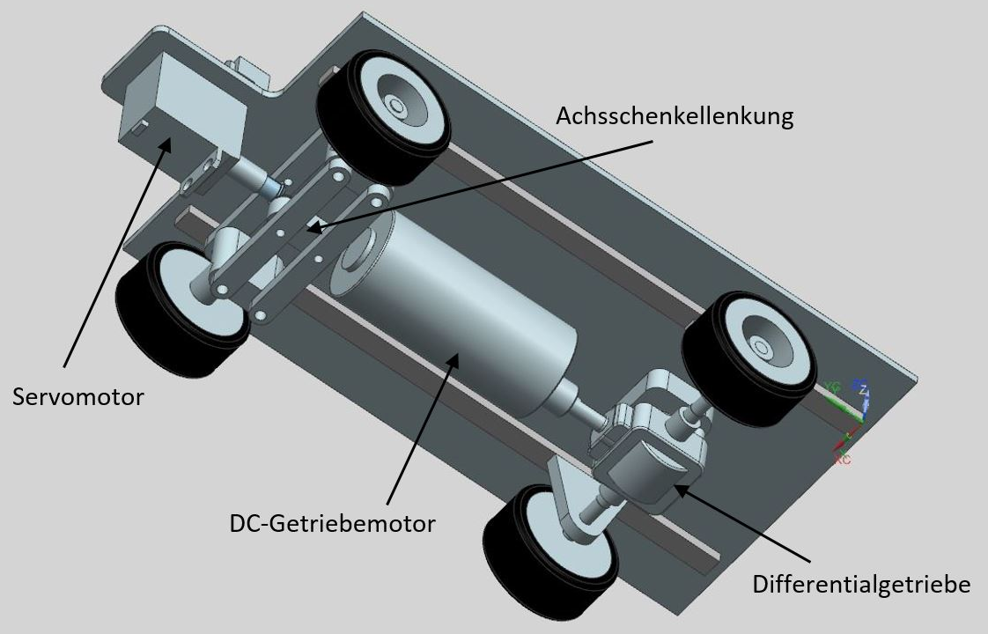
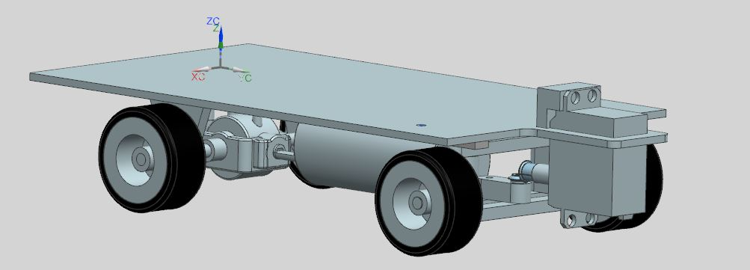
Chassis

Slide 7
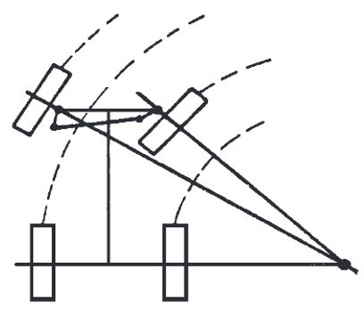
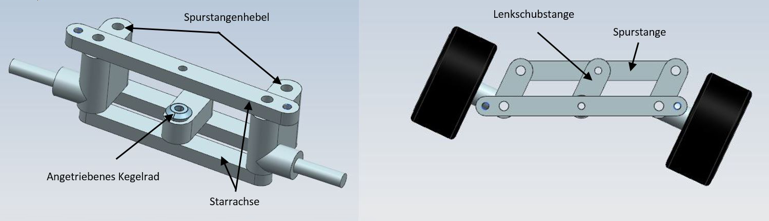
Lenkung

Slide 8
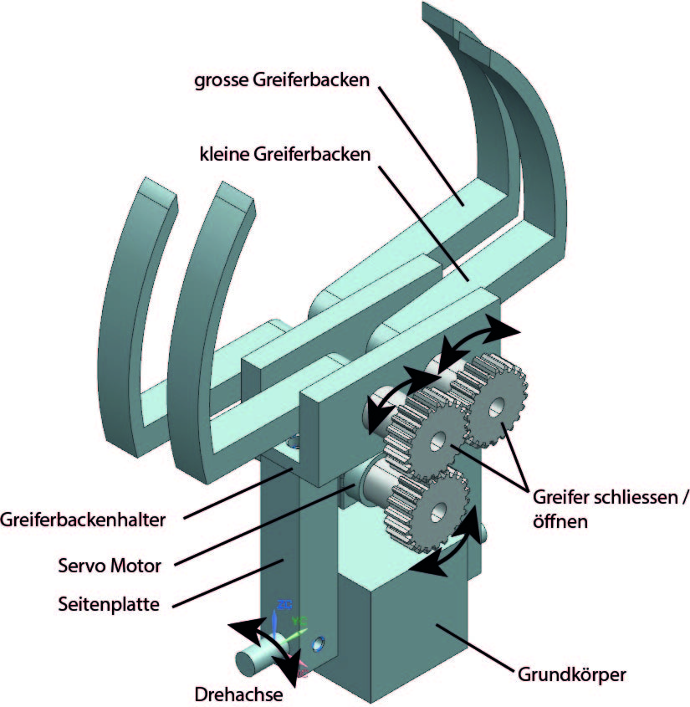
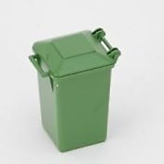
Greifer

Slide 9
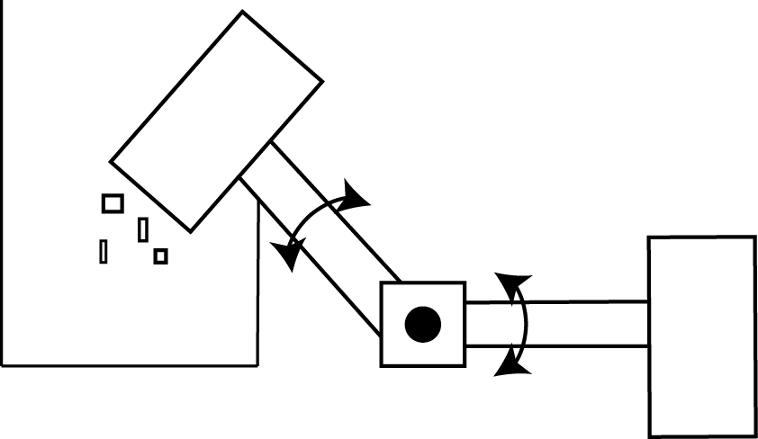
Beladen

Slide 10
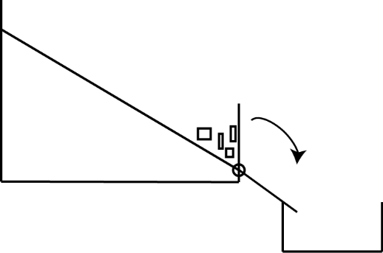
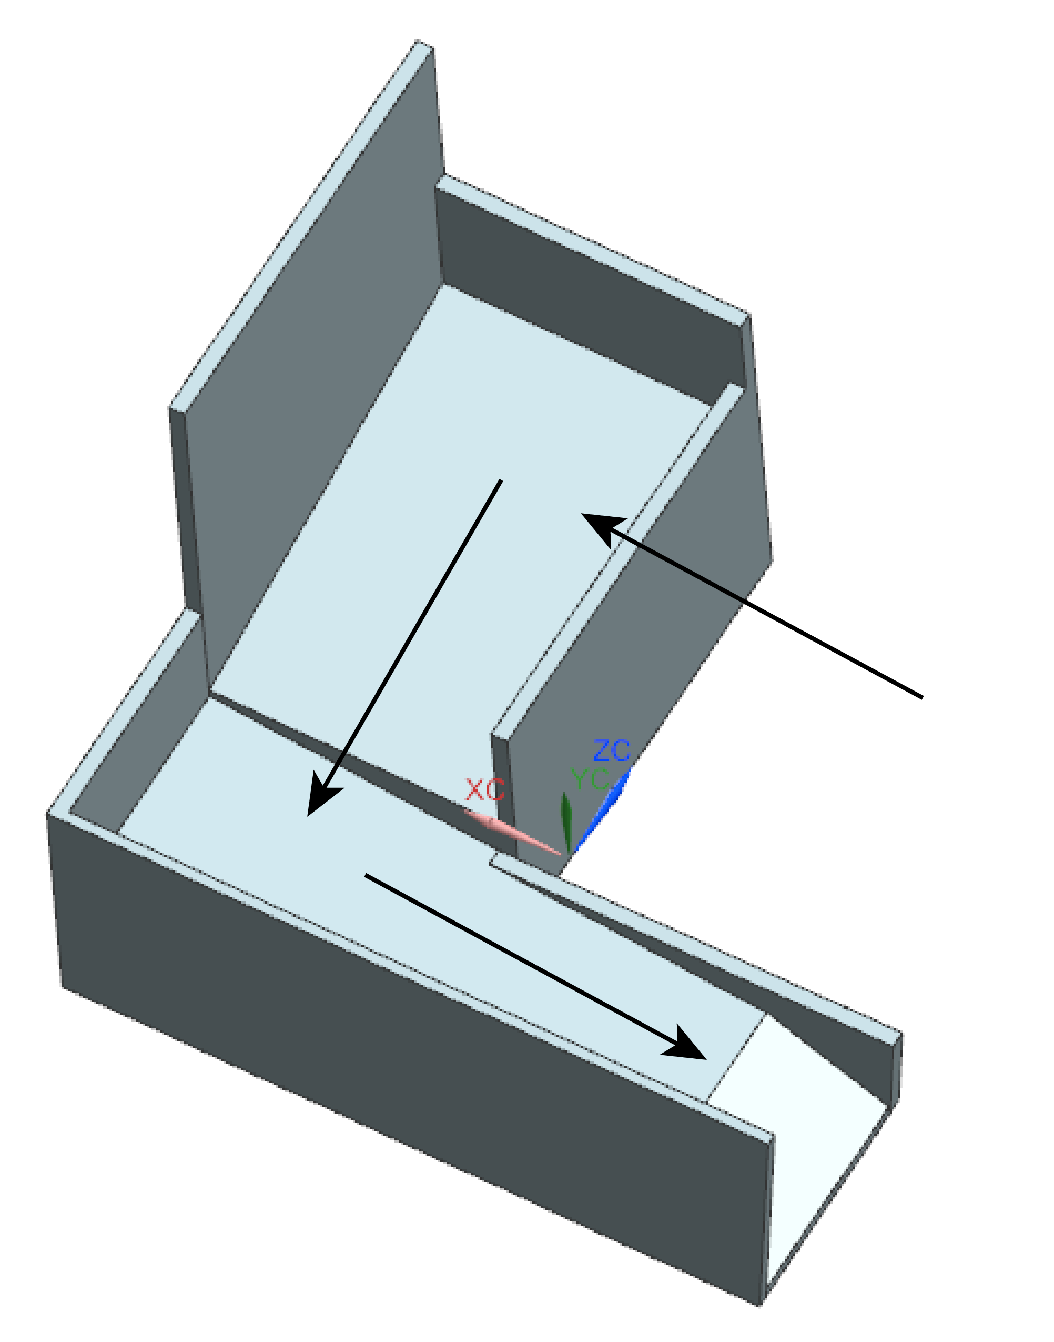
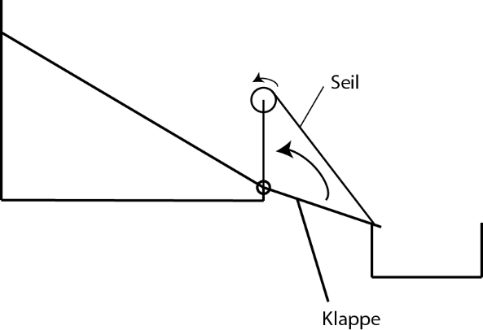
Entladen

Slide 11
Antrieb

Slide 12
Antrieb

Slide 13
Energieversorgung

Slide 14
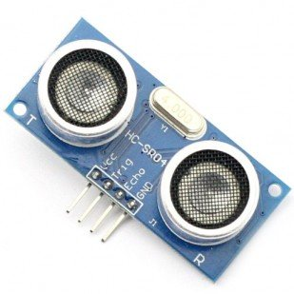
Sensoren: Ultraschall
Präzision +/- 1 cm
Grosse Distanz
«Grosser Winkel»
Für Rechtsvortritt

Slide 15
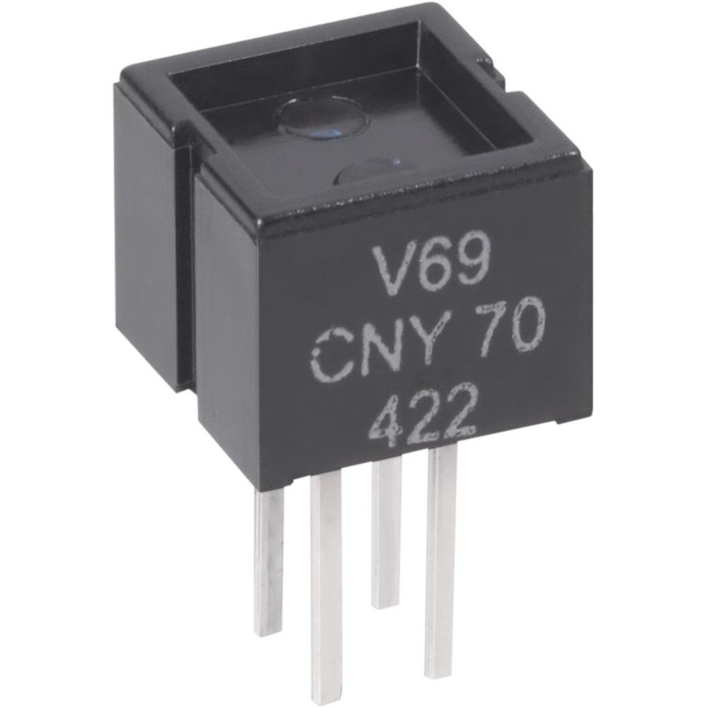
Sensoren: Infrarot
Begrenzte Distanz
«Kleiner Winkel»
Für Containererkennung

Slide 16
Sensoren: Flexsensor
Für Fahrbahnerkennung
Widerstand ändert bei Biegung

Slide 17
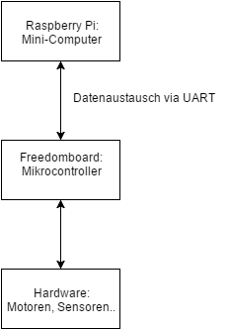
Mikrocontroller

Slide 18
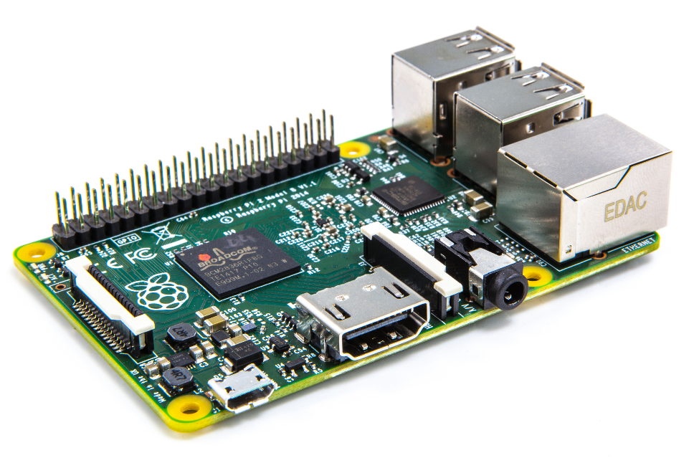
Raspberry Pi

Slide 19
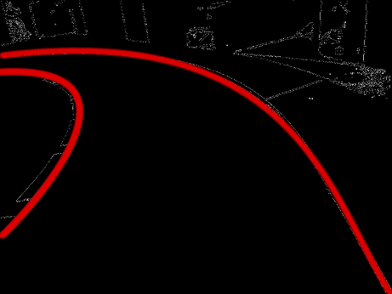
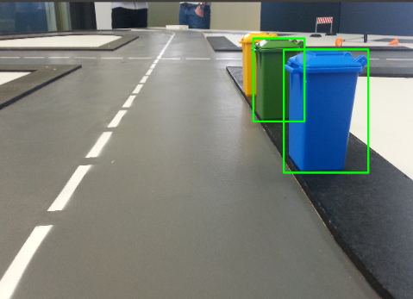
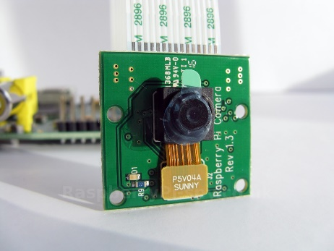
Prozesse
Fahrbahnerkennung
Objekterkennung
Bilderzeugung

Slide 20
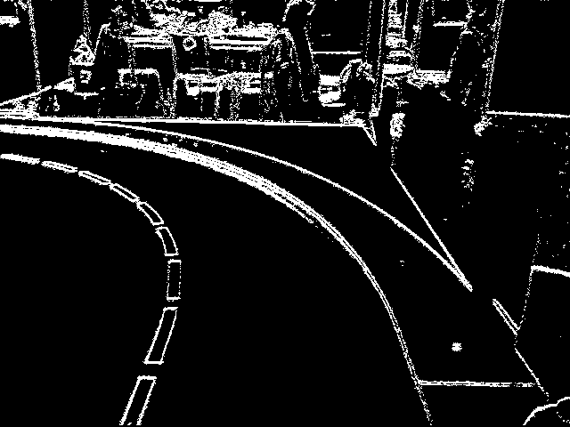
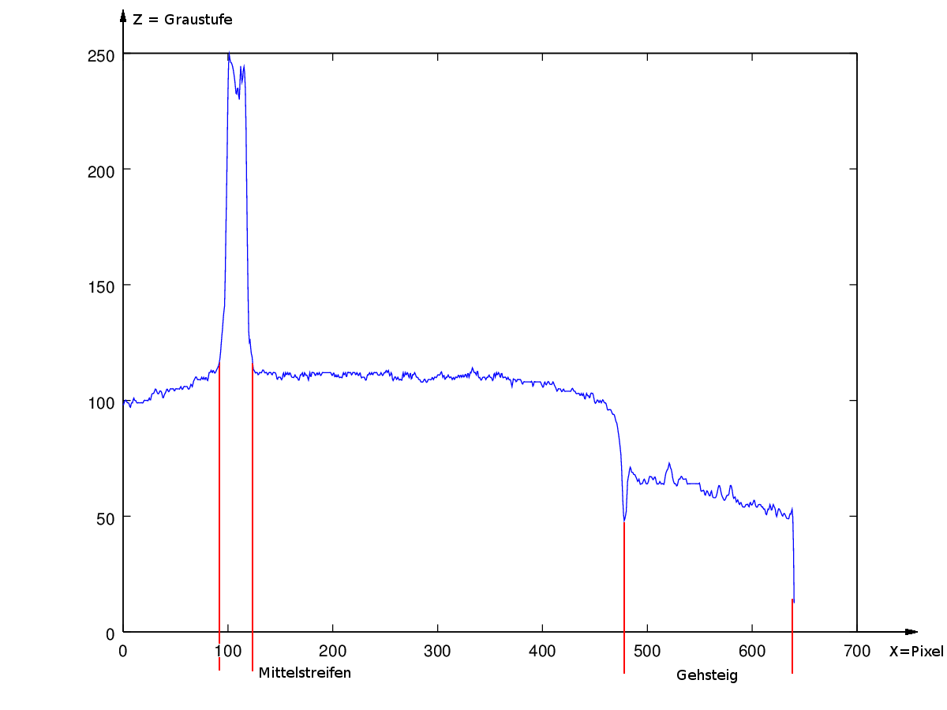
Fahrbahnerkennung

Slide 21
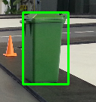
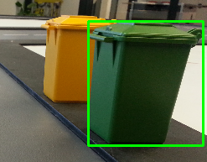

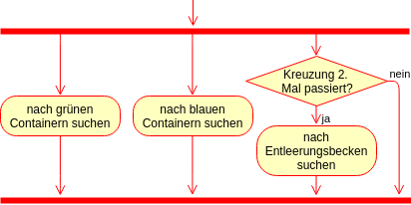
Objekterkennung

Slide 22
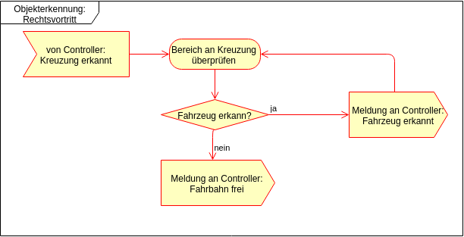
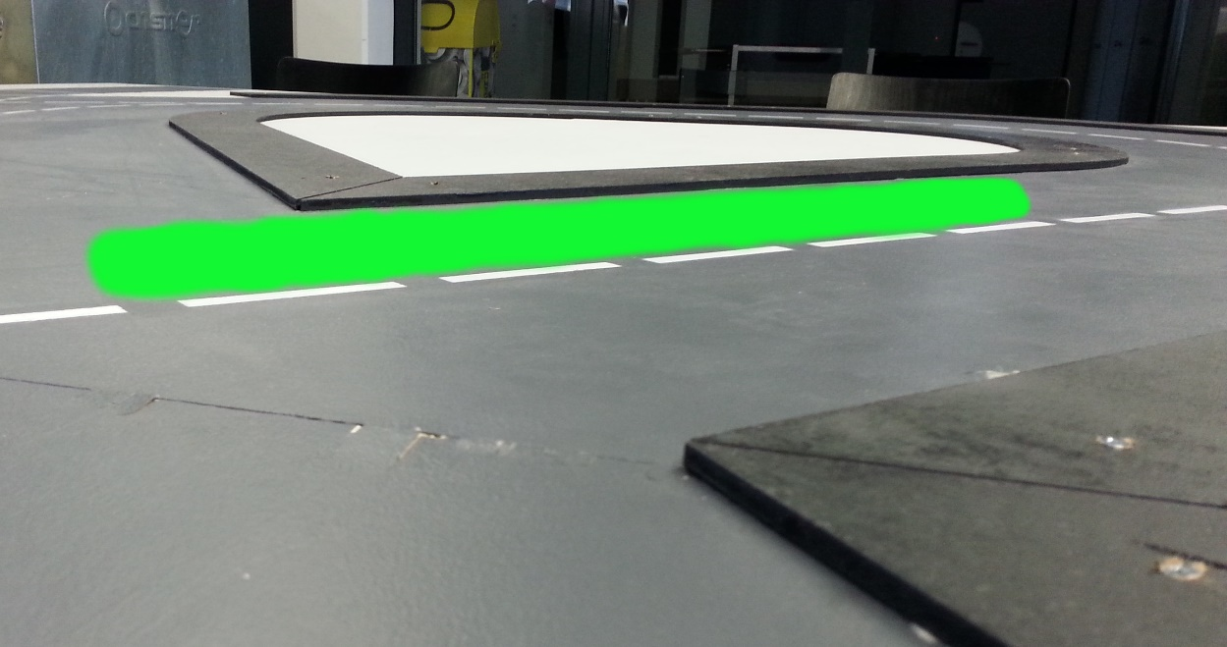
Rechtsvortritt

Slide 23
Zusammenspiel
Fahrbahnerkennung mit Kamera und Flexsensor
Objekterkennung mit Kamera und Infrarotsensor
Rechtsvortritt mit Kamera und Ultraschallsensor
Drehbare Kamera für Kurvenlage und Rechtsvortritt

Slide 24
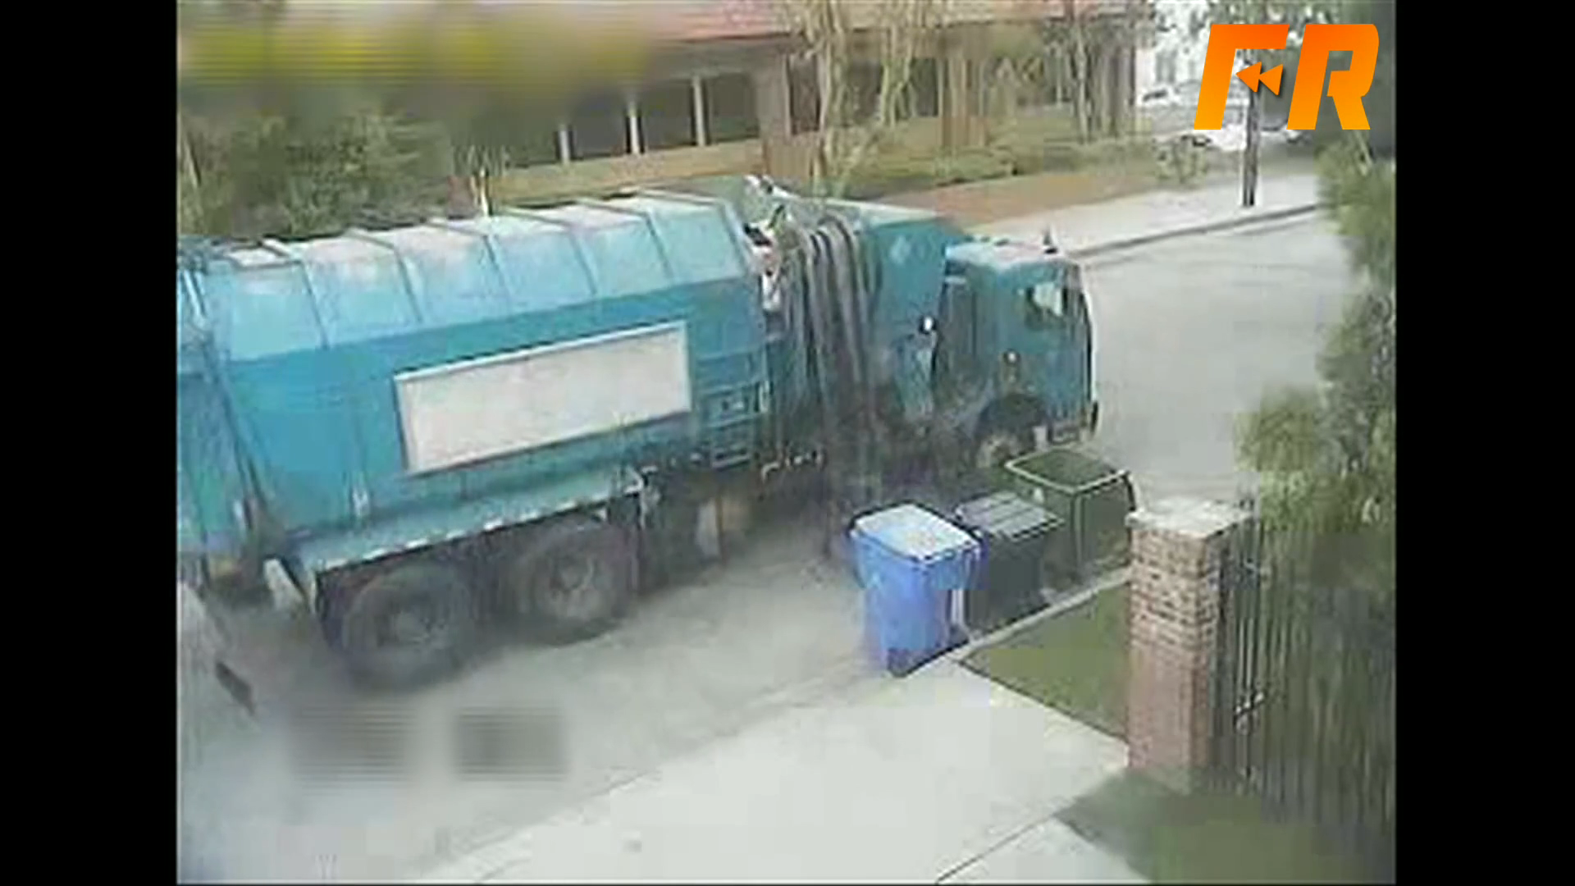

Slide 25


